Slide 1
Инновационные формы поэтического запоминания посредствами мнемотехники
Цель:
ознакомление педагогов с системой методов и приемов, обеспечивающих эффективное запоминание стихотворений.
Задачи:
популяризация инновационных идей, технологий, находок педагога;
повышение эффективности образовательного и воспитательного процесса, путём использования инновационных методов работы;
дать понятие мнемотехники, раскрыть актуальность, познакомить с особенностями, принципами технологии, этапами работы с мнемотаблицами;

Slide 2
В настоящее время у детей наблюдаются такие проблемы, как скудный словарный запас, неумение согласовывать слова в предложении, не совершенность логического мышления.
А ведь они – результат плохо развитой памяти. Память – это входные ворота интеллекта. Сегодня одна из важнейших задач – это стимулирование развития всех видов памяти ребенка.

Slide 3
Мнемотехника (мнемоника) - это специально разработанные приёмы и способы, обеспечивающие эффективное запоминание, сохранение и воспроизведение информации.

Slide 4
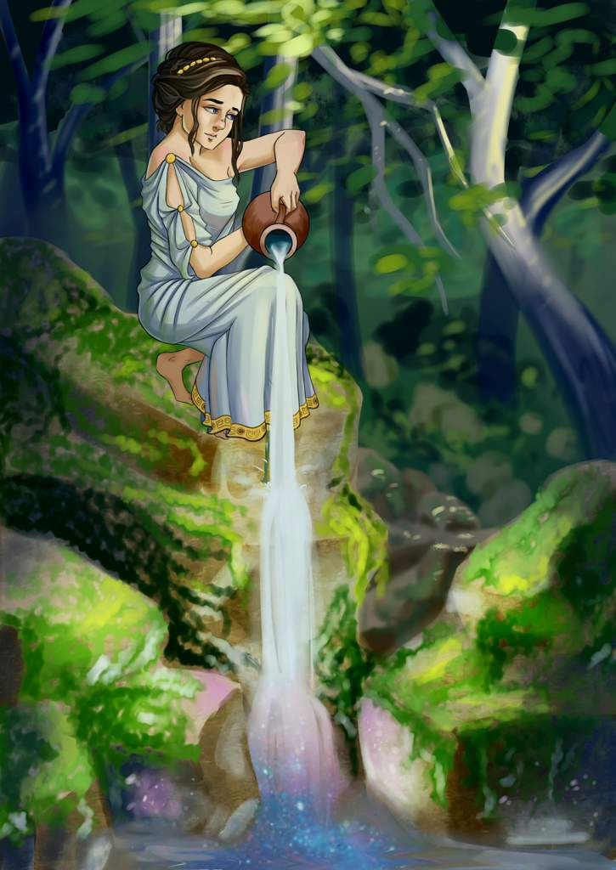
Слово «мнемотехника» обозначает техника запоминания. Оно происходит от греческого «mnemonikon» - искусство запоминания. Считается, что это слово придумал Пифагор Самосский (6 век до н.э.).
Искусство запоминания названо словом «mnemonikon» по имени древнегреческой богини памяти – Мнемози́на.
Мнемози́на, Мнемоси́на (др.-греч. Μνημοσύνη) в древнегреческой мифологии — богиня, олицетворявшая память, она обладала способностью извлекать из прошлого давно забытые события.

Slide 5
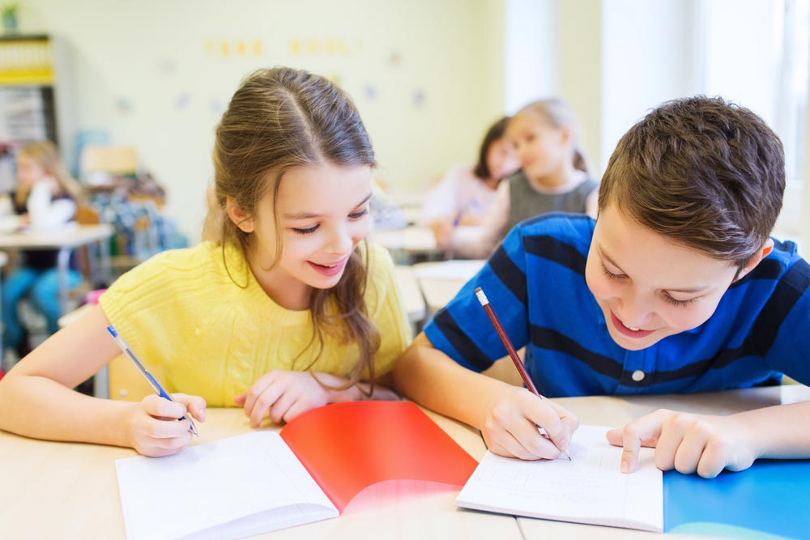
Цель обучения с использованием мнемоники – развитие памяти (слуховой, зрительной, тактильной, двигательной), мышления, внимания, воображения.
Мнемотехника – как прием
заучивания стихотворений
Способ «рисования стихотворений» намного эффективнее и привлекательнее для ребёнка, так как организован в форме игры.

Slide 6
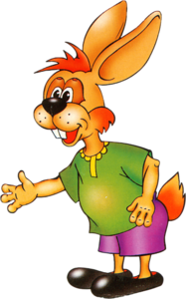
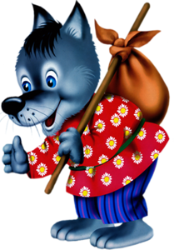
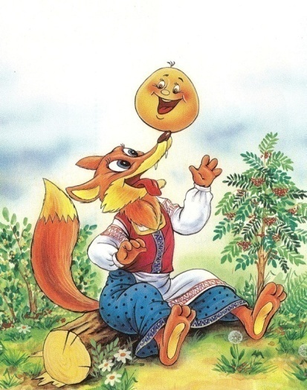
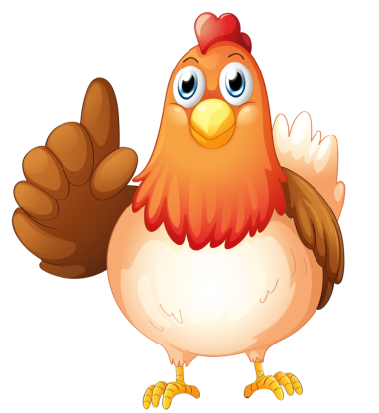
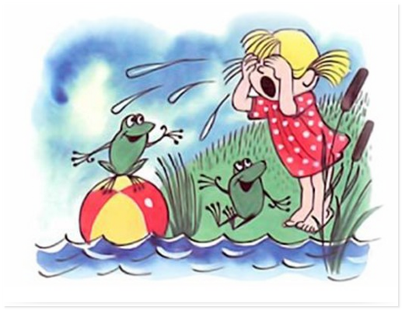
Мнемоквадрат — структурная единица мнемодорожки или мнемотаблицы. Это отдельный схематичный несложный рисунок с определенной информацией. Каждое изображение обозначает слово, сочетание слов или несложное короткое предложение.

Slide 7
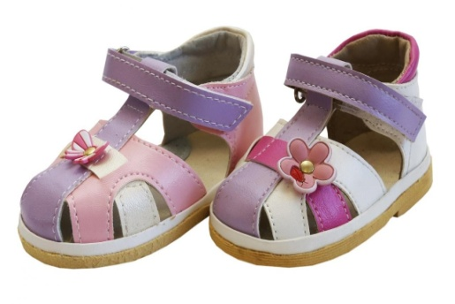
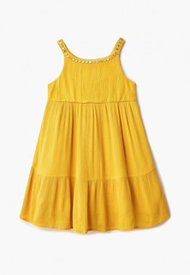
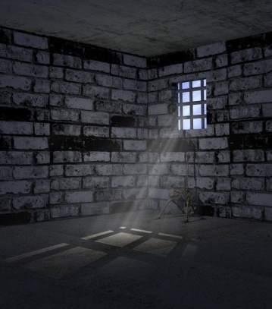
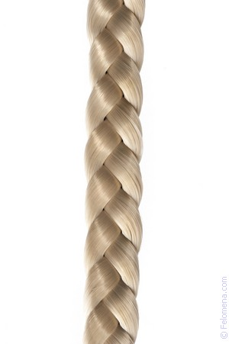
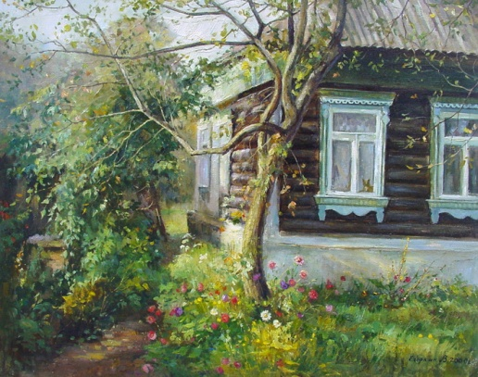
Мнемодорожки — коллаж, состоящий из 4-6 изображений. С помощью него дети учатся составлять истории или запоминать короткие стихи.
Пришла Таня в желтом сарафане.
Кто ее раздевает, тот слезы проливает.
Сидит девица в темнице,
А коса на улице.

Slide 8
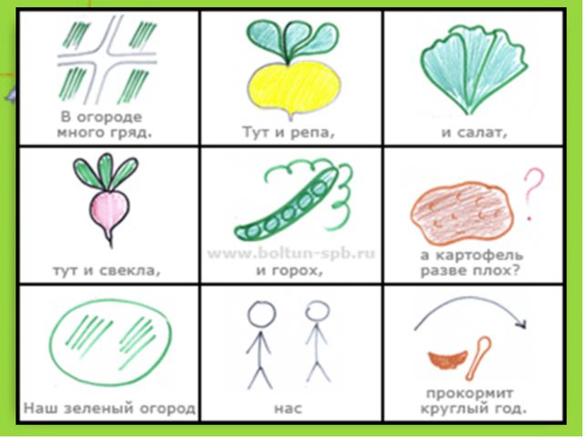
Мнемотаблица — схема, в которой заложена определенная информация. На каждое слово или маленькое словосочетание придумывается картинка (изображение), т.е. весь текст зарисовывается схематично, глядя на эти схемы-рисунки, ребенок легко запоминает информацию.
Мнемотаблицы хорошо использовать для запоминания стихов, пересказа, составление рассказов по картине или творческого рассказа.

Slide 9
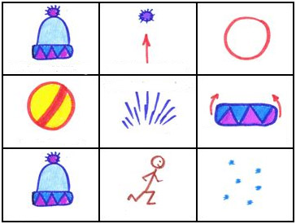
Детям дошкольного и младшего школьного возраста рекомендуются цветные мнемотаблицы, т. к. у них остаются в памяти отдельные образы: елочка - зеленая, ягодка – красная.
Шапка шерстяная, на верху помпон
Круглый словно мячик, и пушистый он.
Есть еще у шапки отворот цветной
Буду в этой шапке бегать я зимой!

Slide 10
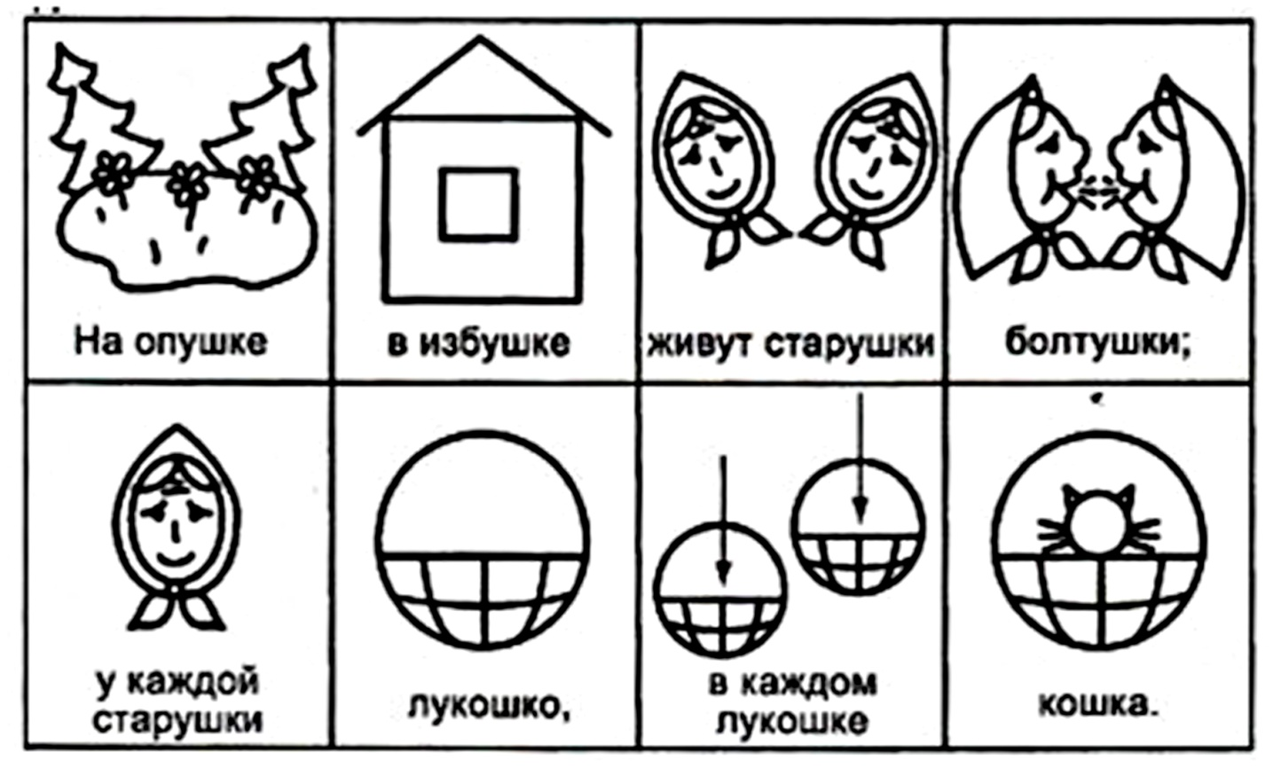
Детям старшего возраста предлагаются монохромные схемы, чтобы не отвлекать внимание на яркость символических изображений.
Для изготовления картинок и схем не требуются художественные способности: любой педагог в состоянии нарисовать подобные символические изображения предметов и объектов к выбранному рассказу.

Slide 11
Для старших, которые не могут похвастаться хорошей памятью, в мнемотехнике есть специальный приём — «римская комната». Суть его заключается в следующем: тем объектам, которые нужно запомнить, присваиваются определённые места в вашей комнате. Чтобы вспомнить нужное слово, нужно его «вывести» из помещения.
Ходит осень в нашем парке,
Дарит осень всем подарки:
Бусы красные – рябине,
Фартук розовый – осине,
Зонтик желтый тополям
Фрукты осень дарит нам.

Slide 12
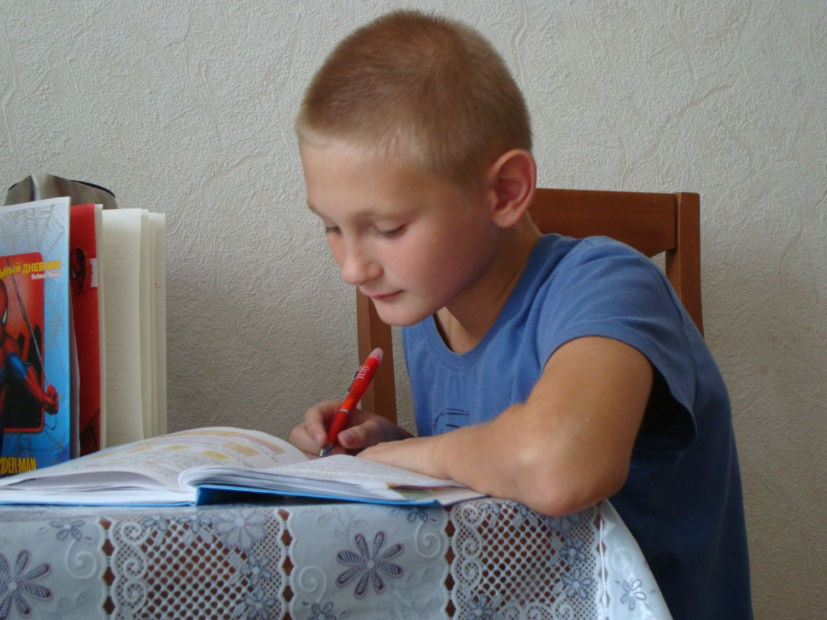
Методика использования мнемотехники при заучивании стихотворений
«Учите ребёнка каким-нибудь неизвестным ему пяти словам - он будет долго и напрасно мучиться, но свяжите двадцать таких слов с картинками, и он усвоит на лету».
К. Ушинский

Slide 13
Методика использования мнемотехники при заучивании стихотворений
Выразительно прочитать стихотворение.
Разобрать стихотворение по содержанию.
Еще раз прочитать стихотворение.
Задать ребенку вопросы по содержанию стихотворения, помогая уяснить основную мысль стихотворения.
Выяснить, какие слова непонятны, объясняю их значение в доступной для детей форме.
Зарисовать мнемотаблицу, желательно вместе с ребенком.
Прочитать стихотворение с опорой на мнемотаблицу.
Рассказать стихотворение с опорой на мнемотаблицу.
Зарисовывать мнемотаблицу по памяти.

Slide 14
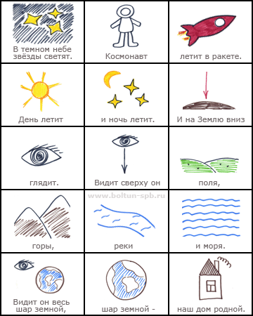
Космонавт
В темном небе звезды светят.
Космонавт летит в ракете.
День летит и ночь летит
И на землю вниз глядит.
Видит сверху он поля,
Горы, реки и моря.
Видит он весь шар земной,
Шар земной — наш дом родной.
( В. Степанов)

Slide 15
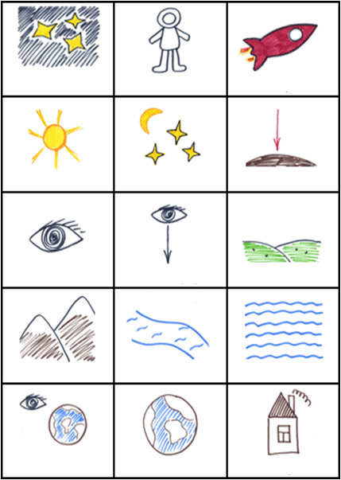

Slide 16
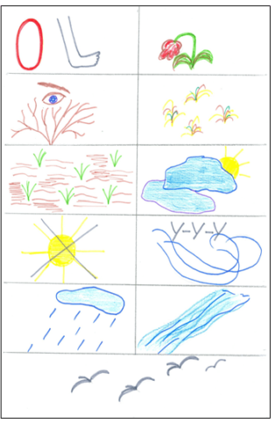
Осень наступила, Высохли цветы, И глядят уныло Голые кусты. Вянет и желтеет Травка на лугах, Только зеленеет Озимь на полях. Туча небо кроет, Солнце не блестит, Ветер в поле воет, Дождик моросит… Зашумели воды Быстрого ручья, Птички улетели В тёплые края.
А. Плещеев

Slide 17
У Егора огород, там морковка и горох
В огороде у Федоры огурцы и помидоры.
Тощий Кощей тащит ящик овощей

Slide 18
Дети не любят учить стихи, пересказывать тексты, не владеют приёмами и методами запоминания. Заучивание стихотворений вызывает у них большие трудности, быстрое утомление и отрицательные эмоции. Очень важно пробудить интерес, увлечь их, раскрепостить и превратить непосильный труд в любимый и самый доступный вид деятельности – игру.
Мнемонические приёмы легко использовать в повседневной жизни, они работают сразу, как только ребенок освоил их на практике и начал подбирать приемлемые для себя. В увлекательной игровой форме в небольшой группе и комфортной атмосфере, все сложное и непонятное отрабатывается на практике и становится простым и доступным.

Slide 19
Спасибо за внимание!

